Slide 1


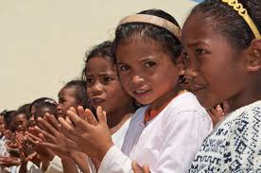
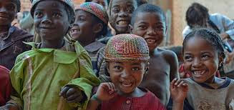
De nos jours, le peuple Malagasy fait encore parti de ceux qui ne bénéficient pas entièrement des droits fondamentaux. 35% ne sont pas enregistrer en tant citoyens légaux.

Slide 2









Problèmes observés
Problème 1
Problème 2
Enregistrement de naissance manuscrit, qui retarde l’obtention d’acte de naissance.
L’emplacement du bureau des commune ruraux en ville par faute d’électricité.

Slide 3





Slide 4




Solutions proposées
Application mobile dédiée aux personnels d’Etat civil qui leurs servent à l’enregistrement des naissances.
Rapprochement des services d’Etat civiles dans les zones ruraux.
Diminution de 10% de charge de l’Etat et de la conservation manuscrite.
Sécuriser les informations enregistrer en base de donnée avec une attribution journalière de mot de passe.

Slide 5

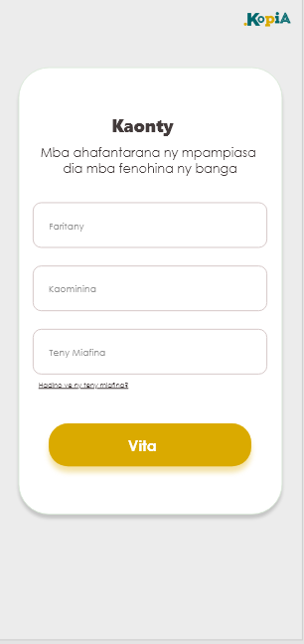


Présentation de l’application
Page de bienvenue
Confirmation de compte

Slide 6




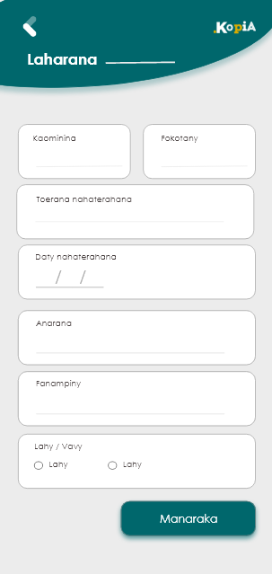
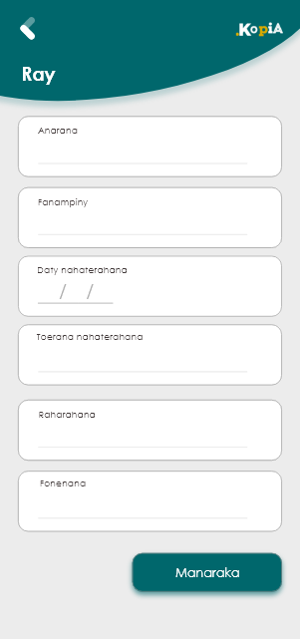
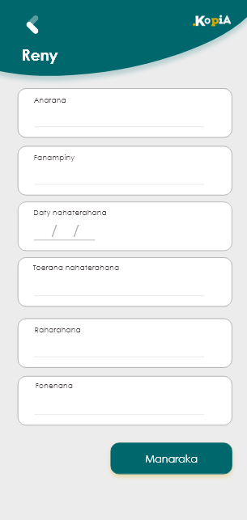
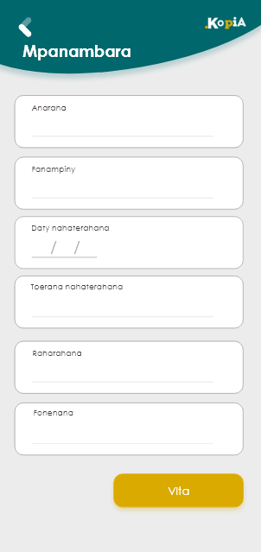


Enfant
Père
Mère
Déclarant
Choix d’activité

Slide 7


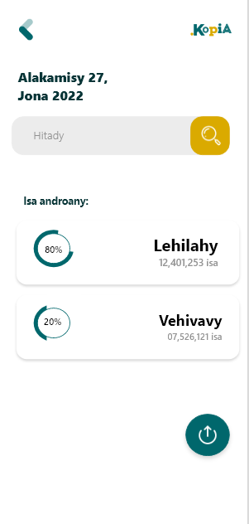
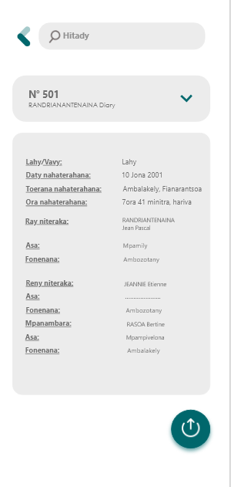
Page de statistique
Recherche

Slide 8
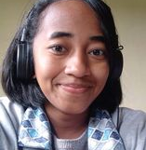

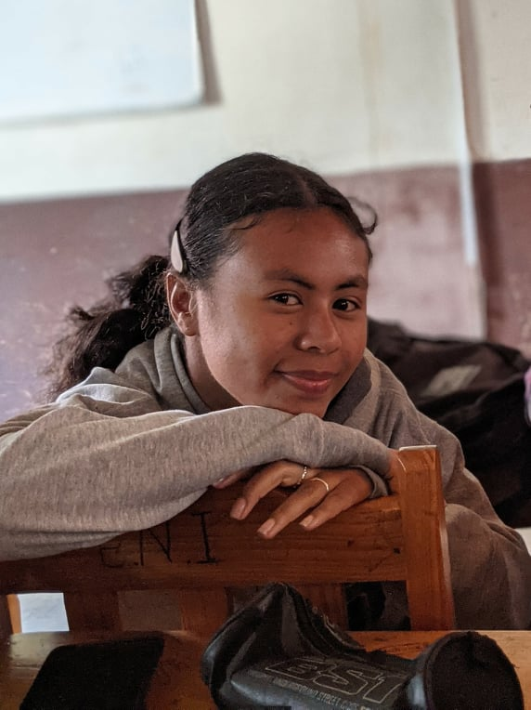
Présentation des membres ElleIT
TOLOJANAHARY Noeline Natacha
Designer et chef de groupe
FANOMEZANTSOA Vonjiniaina Angela Beatrice
Développeur Back-end, chargé des bases de données
VONJIARIMANANA Nomena Fitiavana Tatiana
Chargé de la communication

Slide 9

Dans 6 mois
1- Impression des copies d’acte de naissance directement grace à l’application.
2-Avoir un contract avec l’Etat et continuer le dévéllopement de l’application afin d’en faire un outil de recensement numérique.
2024
1- Formation des utilisateurs sur l’utilisation de l’application
2- Deployment dans tout Madagascar
2026
Finalisation de recensement numérique des citoyens Malagasy
Plan
d’avancement

Slide 10
ElleIT
Contribuons au développement durable de Madagascar.
Merci!
E-mail: elleit2022@gmail.com
Téléphone: 034 32 606 86 / 032 82 159 34

